Slide 1
Blockchain ile Oylama Sisteminde Seçmene Özgü Soğuk Cüzdan
BIL 496
Üçüncü Sunum
Sefa Nadir Yıldız
Proje Danışmanı: Doç. Dr. Mehmet Göktürk
Mayıs 2019

Slide 2
İçerik
Proje Konusu Hatırlatma
Neler Yaptım ?
Nasıl Yaptım ?
Neler Yapacağım?
Başarı Kriterleri
Kaynaklar

Slide 3
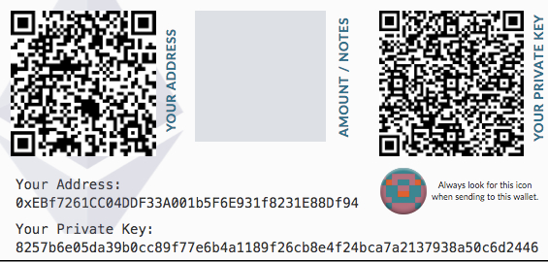

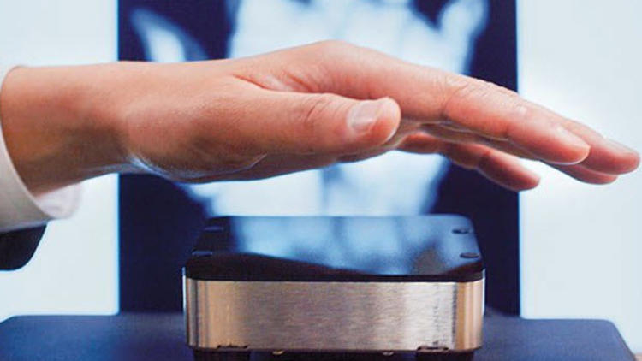

Proje Konusu Hatırlatma
Benim Projem nedir?
Oylama sistemlerinde, seçime olan katılımdaki hileyi önlemek, katılım sayısını, oy adedini eksiksiz ve doğru bir biçimde belirlemek için blockchain sistemi üzerinde el okuma cihazı kullanılarak her kişiye özgü bir soğuk cüzdan oluşturmaktır.

Slide 4
Neler Yaptım ?
Digital imzaları kayıt edebilmek için test amaçlı Block
Sınıfı yazdım.
Gerçekleştirilen işlemleri şifreleyip hash oluşturmak için applySha256 isimli bir metot yazdım.
Seçmene özgü cüzdan oluşturmak için private ve public key değişkenlerini içeren Wallet Sınıfını yazdım.
Oy gönderme işleminin doğru bir şekilde imzalandığını kontrol etmek için generateSignature ve verifySignature isimli metotlar yazdım.
Oy kullanma arayüzü tasarladım ve cüzdana erişim sağlamak için yeni metotlar ekledim.

Slide 5
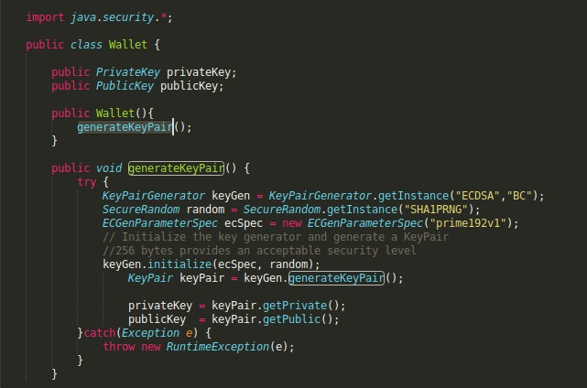
Wallet Sınıfı

Slide 6
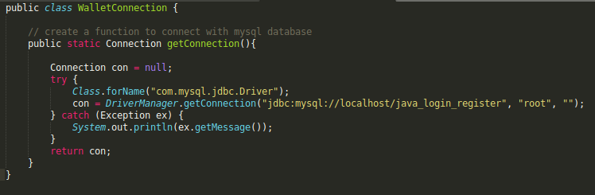
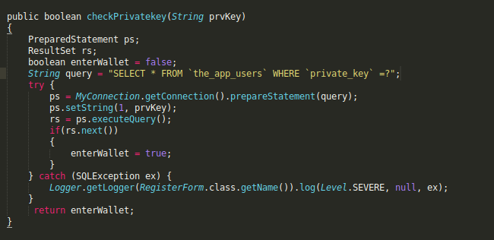
Wallet Erişimi

Slide 7
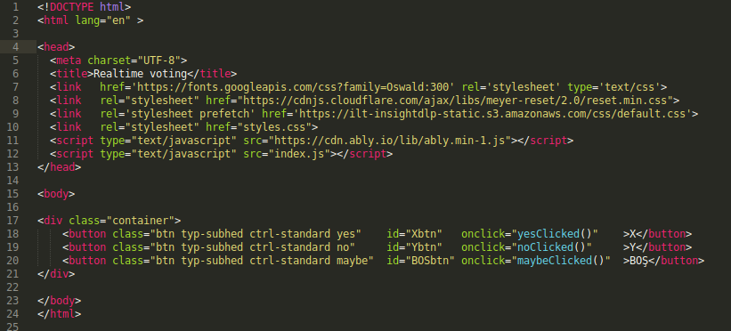
Neler Yaptım ?
Oy Kullanma Arayüz Tasarımı Index.html

Slide 8
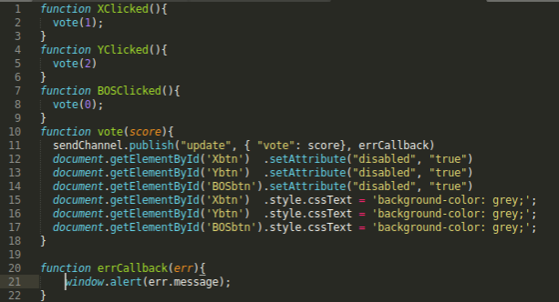
Neler Yaptım ?
Oy Kullanma Arayüz Tasarımı Index.js

Slide 9
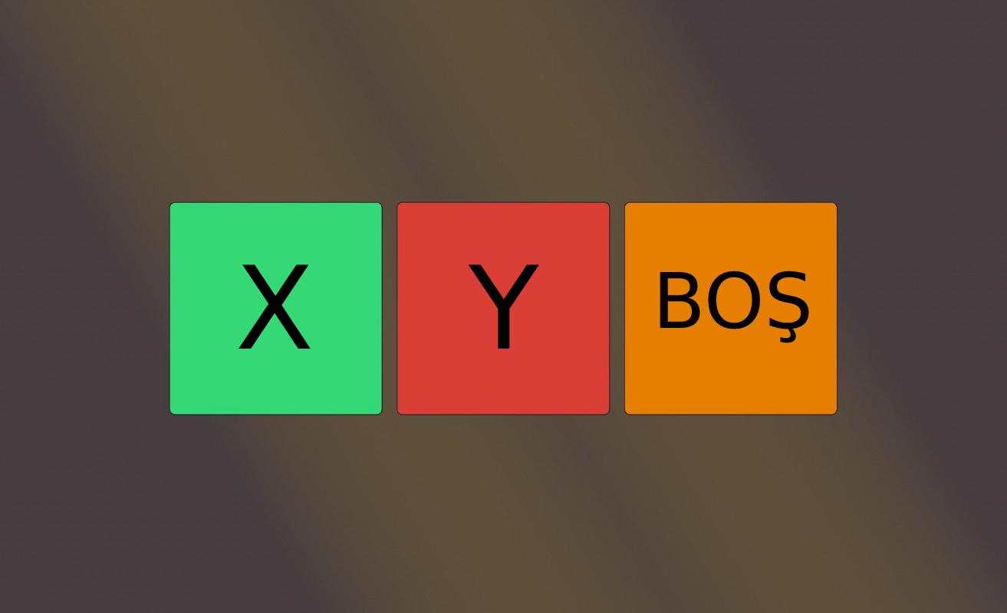
Neler Yaptım ?
Oy Kullanma Arayüz Görünümü

Slide 10
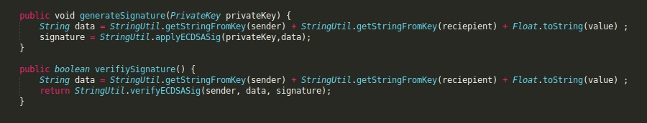
Nasıl Yaptım ?
İmza Oluşturma ve Doğrulama

Slide 11
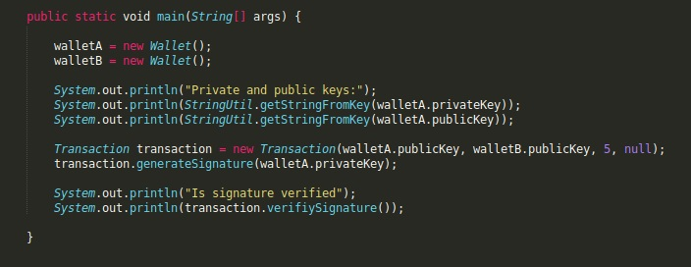

Nasıl Yaptım ?
Wallet Sınıfı Test

Slide 12
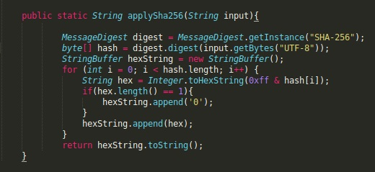
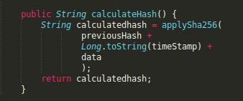
Nasıl Yaptım ?
SHA-256 şifrelemesi için java.security.MessageDigest kütüphanesi kullandım.

Slide 13
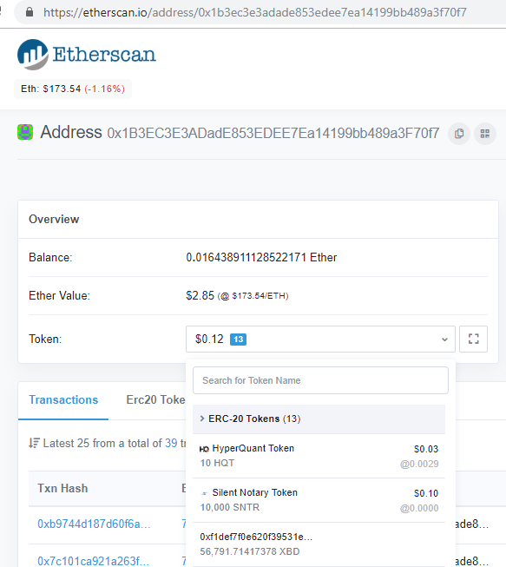
Wallet Yapıları
Seçim Sandığı
Partiler

Slide 14
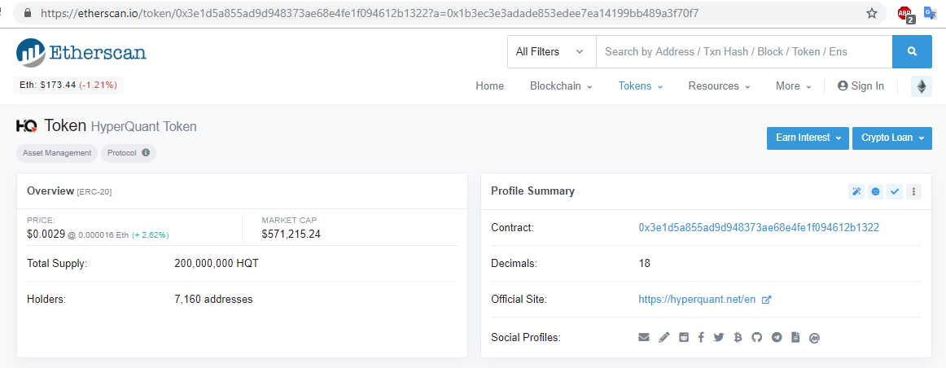
Wallet Yapıları

Slide 15
Neler Yapacağım?
El okuma cihazını programım ile entegre edip, wallet sınıfında el okuma cihazından gelen sayısal veriyi işleyerek private key oluşturacağım.
Oluşan blok verilerini, wallet bilgilerini, transcation imzalama ve doğrulama bilgilerini sakladığım arrayList yapısı yerine veri tabanında tutacağım.
Seçim de kaç parti varsa her biri için bir kontrat adresi ve token oluşturacağım.

Slide 16
Başarı Kriterleri
Projemin Başarı Kriterleri
Kimlik eşleştirme işleminin %100 doğrulukta çalışması
Oy gönderme işlemi sırasında transaction imzalama aşamasının yani oy gönderenin gerçekten bu işlemi kendisinin yaptığının ve sadece bir kez oy gönderdiğinin %100 kanıtlanması
Oy kullanma işleminin maksimum 2 dakika içinde tamamlanması

Slide 17
Kaynaklar
1. Blockchain nedir?
https://medium.com/@finartz_com/en-basit-tabirle blockchain-nedir-nasıl-çalışır-f9572b299c7b
2. What is the Kiosk ?
http://www.smart-kiosk.com/tr/blog/kiosk.html
3. Avuç İçi Damar Okuma
http://www.kureselyazilim.com/avuc-ici-damar-okuma/
4. Bitcoin Altcoin Cüzdanı Nedir?, https://bitcoingazete.com/bitcoin-altcoin-cuzdani-nedir/
Cold and How Wallet
https://coin-haberleri.com/coin/cuzdan/sicak-depo-ve-
soguk-depo-nedir-adim-adim-kripto-cuzdan-rehberi/
Blockchain Wallet
http://blog.koinim.com/blockchain-wallet-nedir/

